Slide 1
Les opérateurs arithmétiques

Slide 2
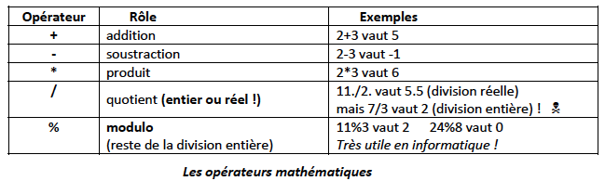

Slide 3
Les conversions de type : implicites et explicites (cast)

Slide 4
Les conversions implicites
Les conversions implicites sont effectuées par le compilateur pour l'évaluation d'une expression. Prenons le cas de l'affectation suivante :
var_destination = expression ;
où expression peut comporter un mélange de variables de types différents et d'opérateurs. Par exemple :
var_double = var_int * var_float ;

Slide 5
Exemple :
Le produit est effectué dans le type dominant float (var_int est pour cela convertie en float par le compilateur). Puis son résultat est converti en double au moment de l’affectation à la variable var_double (sans perte d’information dans ce sens).
var_double = var_int * var_float

Slide 6
Les conversions explicites : l'opérateur de cast
La conversion implicite effectuée par le compilateur, ou le type utilisé pour un calcul, ne convient pas toujours au programmeur : celui‐ci peut forcer la conversion d'une expression quelconque dans le type de son choix grâce à l'opérateur unaire de conversion appelé cast.

Slide 7
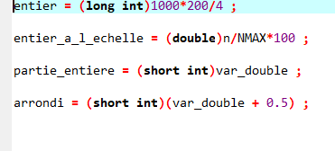
Exemple:

